Slide 1
Public PC Guard
Team 4. GeonRyun Lee JaeKyung You KyungTae Kang Yerim Chu WooJoo You

Slide 2
Public PC Guard
1.
Android Application

Slide 3
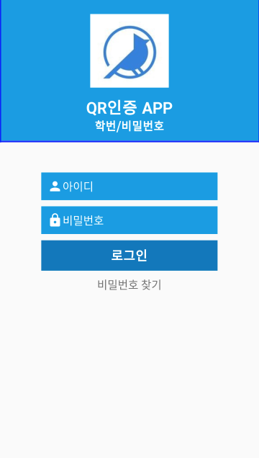
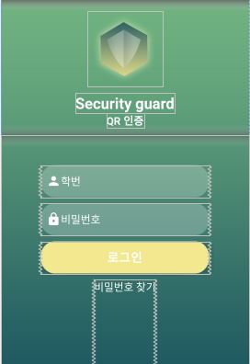
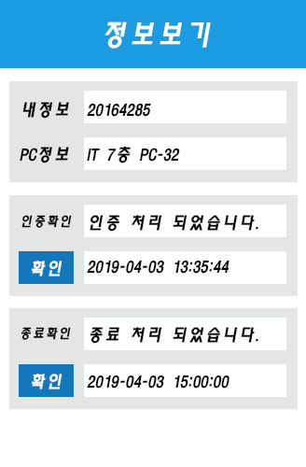
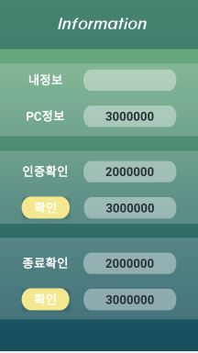
1.
Android Application
Log-in
PC Information
이미지 툴을 이용해서 안드로이드 스튜디오 기본
디자인에서 우리만의 디자인으로 변경 작업 진행

Slide 4
Public PC Guard
2.
Raspberry-database

Slide 5
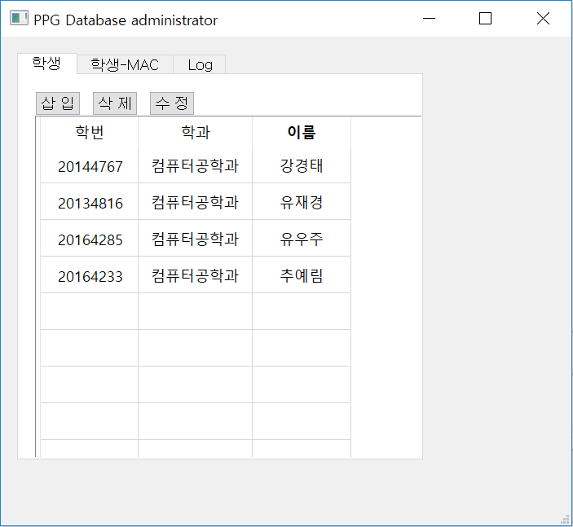
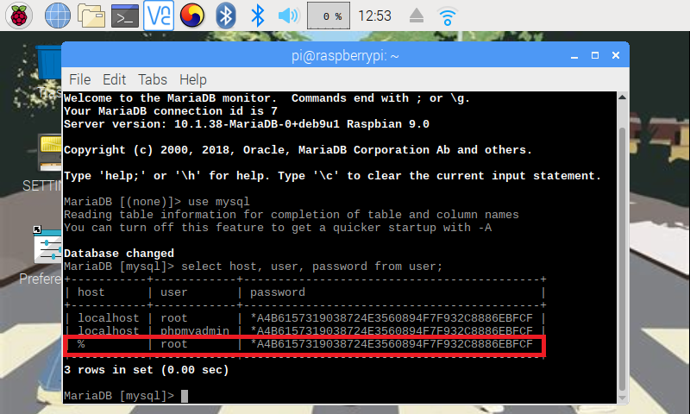
2.
Raspberry-database
[PPG Database administrator]
% 로 모든 권한을 준 root 계정을 만들어준다. (외부에서 접속할 계정을 만든 것)

Slide 6
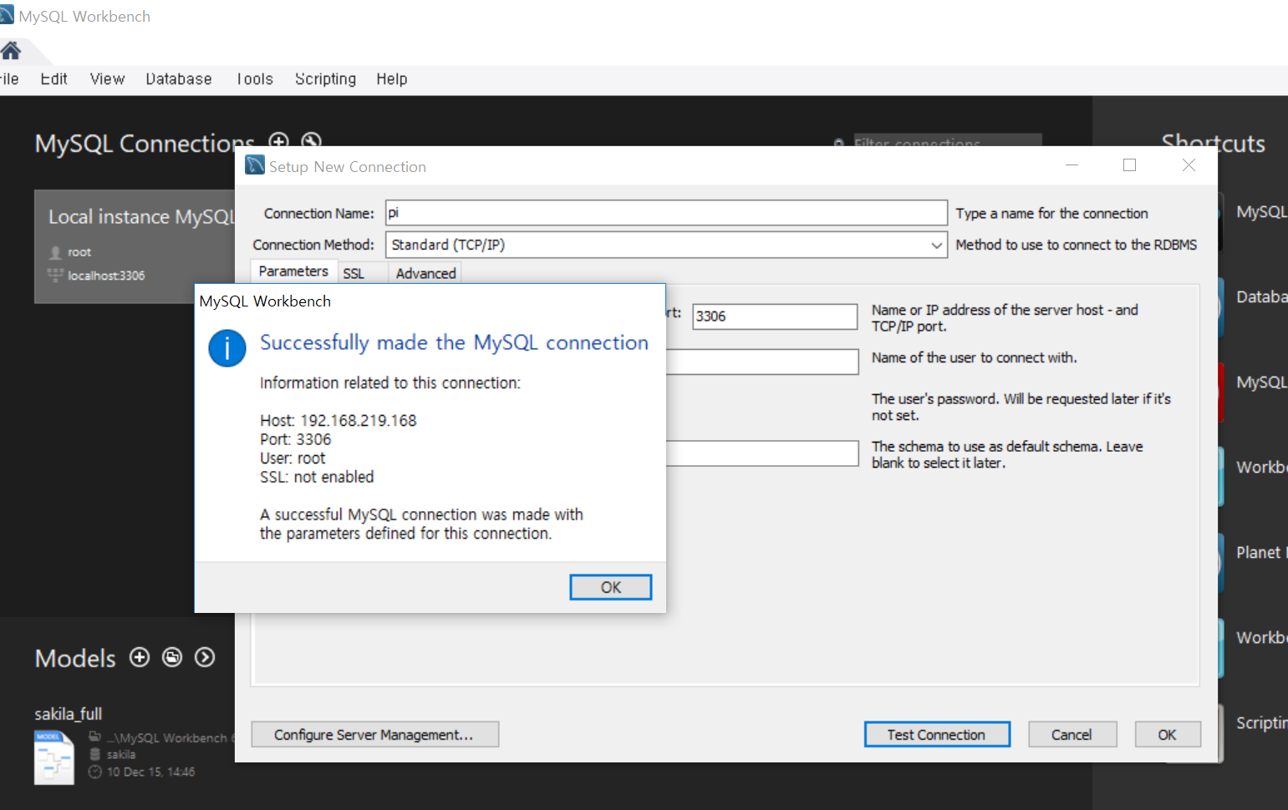
2.
Raspberry-database
외부(다른인터넷망)에서 PC로 Database 연결 성공화면

Slide 7
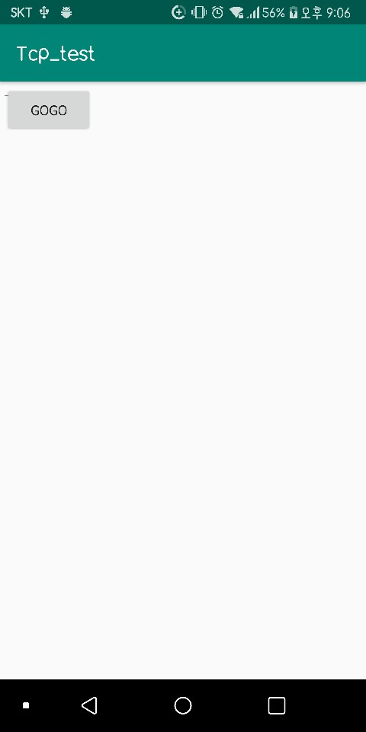
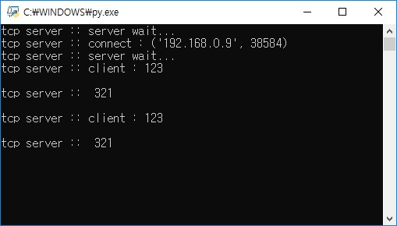
3.
PC remote
TCP 접속 테스트 진행

Slide 8
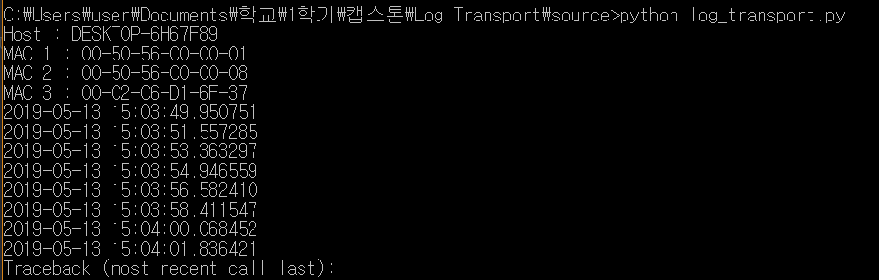
4.
Log Transport
10분 마다 Log Data 를 서버로 보내준다.

